Slide 1
מצגת כתה:
התאמת מערכת לשימוש בינלאומי
גרסה מס 4
מציגה: הדס זעירא

Slide 2
בינאום, גלובליזציה ולוקאליזציה
לוקאליזציה, גלובליזציה ואינטרנליזיישן הם כולם מושגים שנשמעים דומים בקונספט שלהם, ואכן באמת אנשים רבים לא מבחינים ולא מבדילים ביניהם כמו שצריך.
בכל אופן, דקויות קטנות אכן מבדילות ביניהם. על מנת להפוך חברה לעולמית, חשוב מאוד להבין את ההבדל.

Slide 3

גלובליזציה
גלובליזציה מתייחסת לכל פעילות שמקרבת את האנשים, התרבויות והכלכלות של מדינות שונות.
בעסקים, "גלובליזציה" מתייחסת לשיטות שבהן ארגונים מתחברים טוב יותר ללקוחות שלהם ברחבי העולם.
זה כולל כל היבט של פעילות בשווקים לאומיים שונים, החל מעיצוב מוצרים ועד שיווק.

Slide 4
בינאום היא אסטרטגיה ארגונית הכוללת הפיכת מוצרים ושירותים ליותר מסתגלים, כך שהם יכולים להיכנס בקלות לשווקים לאומיים שונים. לעיתים קרובות הדבר מצריך סיוע של מומחים בנושא. זהו למעשה הקונספט של תכנון מוצרים, שירותים ופעולות פנימיות בכדי לאפשר התרחבות לשווקים בינלאומיים.
Internationalization

Slide 5

לוקליזציה
לוקליזציה היא תהליך התאמת מוצר לשוק יעד ספציפי.
זה קורה בדרך כלל לאחר שהבינלאומיות התרחשה.
כאשר בינלאומיות מפתחת מוצר שקל להתאים אותו לקהלים רבים במדינות רבות ושונות,
לוקליזציה לוקחת את המוצר והופכת אותו לרלוונטי ביותר לשוק ספציפי אחד.

Slide 6
תהליך התאמת מערכת לשימוש בינלאומי
נשאף להשתמש מראש, בכלים מותאמים ומוכרים בינלאומית. בחלקם לא נצליח, ונצטרך לבצע התאמות ספציפיות עבור מדינה/תרבות/קהילה ספציפית.
מספרי טלפון.
תאריך ושעה.
מטבע.
כיוון כתיבה.
יחידות מידה.
סימני פיסוק, קיצורים, נורמות כתיבה.
שימוש בסמלים וסימנים מוכרים.

Slide 7
SLR
מה זה SLR?
Service Layer Requirements.
הצהרה רחבה של לקוח לספק שירות, המתארת את ציפיות השירות שלהם.
הקשר למדדים של דרישות רמת שירות.
הלקוח נותן הצהרה של דרישות ויעדים שהוא מצפה מאיתנו שנעמוד בהן מבחינת רמת שירות.
במקרה שלנו:
קיבלנו דרישות SLO של קיבול ועומס.
קיבלנו מדדים SLI עבור עמידה ביעדים והסכמה על מדדים מהלקוח. (SLA).
לדוגמא:

Slide 8
הקשר ל-SLR
הקשר לבינאום, לוקליזציה וגלובליזציה.
הלקוח ישאף לעמוד מראש ביעדים ובמדדים שיתאימו לשימוש בינלאומי, שיתאימו לשימוש למדינות וקהלים שונים.
קיבולת שתתמוך בכמות אנשים מספיקה להתרחבות בינלאומית.
דרישות עומס שיתייחסו לכמות השרתים שיש לנו בכל מדינה.
דרישות עומס שיותאמו לכמות האנשים הממוצעת המשתמש במדינות מסוימות / קהילות מסוימות, בהתאם לשעות הרלוונטיות בכל מדינה.

Slide 9
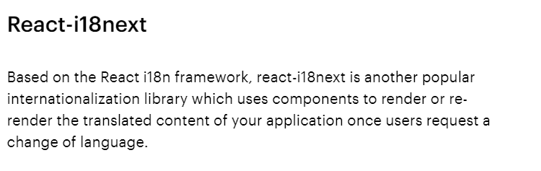
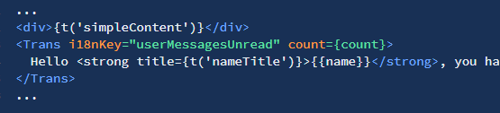
איך ההתאמות האלה נתמכות ?
לכל סוג של התאמה יש כלי אחר שבו ניתן להשתמש, מהצד של הלקוח עד לצד של השרת ושרתי האחסון.
דוגמה לכלי לתרגומים והתאמות בשפה:

Slide 10
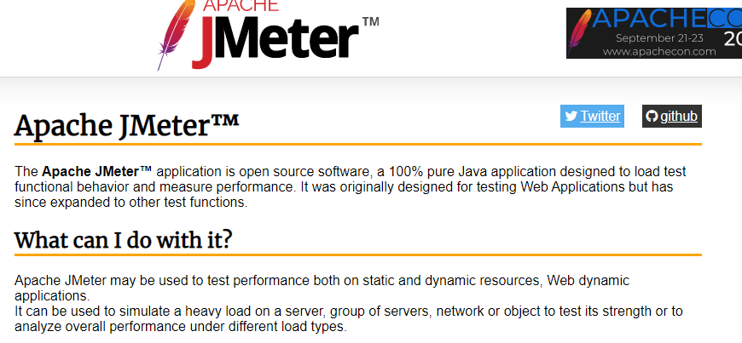
דוגמה לכלי שהשתמשנו בו לבדיקת עומס

